Slide 1
Совершенствование мер, направленных на увеличение охвата детей, обучающихся по дополнительным образовательным программам
Литвинюк А.А., начальник отдела ПО ДЕЛАМ молодёжи И ВОСПИТАТЕЛЬНОЙ РАБОТЕ
МКУ КОДМ Г.белогорск, МАЙ 2021

Slide 2
ЦЕННОСТНЫЙ СТАТУС ДОД
уникальность ДОД, многообразие видов деятельности, определяющих индивидуальное развитие детей
вариативность содержания и форм организации образовательного процесса
доступность глобального знания и информации для каждого
адаптивность к возникающим изменениям
опережающий характер обновления содержания в соответствии с задачами перспективного развития страны
системный интегратор открытого вариативного образования, обеспечивающего конкурентоспособность личности, общества и государства

Slide 3
Стратегические документы
Федеральные
Приказ от 09.11.2018 №196 "Об утверждении Порядка организации и осуществления образовательной деятельности по дополнительным общеобразовательным программам"
Приказ от 03.09.2019 №467 "Об утверждении Целевой модели развития региональных систем дополнительного образования детей"
Региональные
Постановление от 03.07.2019 №368 "О формировании современных управленческих решений и организационно-экономических механизмов в системе дополнительного образования детей Амурской области на 2020-2022 годы"
Соглашение от 30.03.2020 №14-2020-Е2 "О реализации регионального проекта «Успех каждого ребенка» на территории города Белогорск Амурской области"
Приказ от 13.04.2020 №359 "Об утверждении правил проведения независимой оценки качества дополнительных общеобразовательных программ"
Распоряжение от 13.04.2020 №71-р "О создании межведомственного совета по внедрению и реализации Целевой модели развития региональных систем дополнительного образования детей"
Постановление от 15.04.2020 №221 «О внедрении системы персонифицированного финансирования дополнительного образования детей в Амурской области»

Slide 4
Стратегические документы
Муниципальные
Постановление от 21.04.2021 №498 "О внесении изменений в постановление от 07.05.2020 №484 'Об утверждении правил персонифицированного финансирования дополнительного образования детей в муниципальном образовании город Белогорск'"
Постановление от 01.07.2021 № 836 «Об утверждении административного регламента предоставления муниципальной услуги Прием в муниципальные ОО, реализующие доппрограммы»
Постановление от 18.02.2020 №165 "О создании муниципальной межведомственной рабочей группы по внедрению персонифицированного финансирования дополнительного образования детей в муниципальном образовании город Белогорск"
Приложение № 1 УТВЕРЖДЕНО постановлением Администрации города Белогорск 18.02. 2020 № 165
Приказ от 18.02.2020 №55 "О создании Муниципального опорного центра дополнительного образования"
Постановление от 07.05.2020 №484 "Об утверждении правил персонифицированного финансирования дополнительного образования детей в муниципальном образовании город Белогорск"
Постановление от 21.05.2020 №527 "Об утверждении программы персонифицированною финансирования образования детей в муниципальном образовании город Белогорск"
Постановление от 27.05.2020 №553 "О внесении изменений в постановление от 28.12.2016 № 2073 «Об утверждении положения о формировании муниципального задания на оказание муниципальных услуг (выполнение работ) в отношении муниципальных учреждений и финансовом обеспечении выполнения муниципального задания»"
Постановление от 27.05.2020 №554 "О внесении изменений в постановление от 03.09.2015 № 1602 «О порядке предоставления субсидий из местного бюджета муниципальным бюджетным и автономным учреждениям на финансовое обеспечение выполнения ими муниципального задания, а также порядке определения объема и условий предоставления субсидий на иные цели»"
Распоряжение от 27.05.2020 №73р "Об установлении основных параметров для определения нормативных затрат на оказание муниципальных услуг по реализации дополнительных общеобразовательных (общеразвивающих) программ на 2020 год"
Постановление от 11.06.2020 №612 "О внесении изменений в постановление от 10.10.2014 № 1819 «Об утверждении муниципальной программы «Развитие образования города Белогорск»"
Приказ от 15.07.2020 №163 "О назначении руководителя муниципального опорного центра дополнительного образования"

Slide 5
НАПРАВЛЕННОСТИ ДОПОЛНИТЕЛЬНОГО ОБРАЗОВАНИЯ ДЕТЕЙ
6 направленностей дополнительного образования детей
Художественная
Техническая
Физкультурно-спортивная
Туристско-краеведческая
Естественнонаучная
Социально-гуманитарная
Приказ МО РФ от 29 августа 2013 г. № 1008 «Об утверждении Порядка организации и осуществления образовательной деятельности по дополнительным общеобразовательным программам»

Slide 6
Распределение обучающихся ДОД по направленностям
Охват - Направленности программ
фото
фото
фото

Slide 7
Распределение обучающихся ДОД по возрастам
Охват - Возраст обучающихся
фото
фото
фото

Slide 8
Распределение обучающихся ДОД по типу финансирования
Охват - Источники финансирования
Бесплатные занятия (секции, курсы, кружки) вне школы - 34,1%
Бесплатные занятия (кружки, секции, факультативы) в школе - 78,8%
фото
фото
фото
Notes:
Шк – 82,7
Дош – 68,1

Slide 9
Учредители
Ведомства
образование
культура
молодежная политика
Общественные организации
Корпорации
спорт
Организации
Учреждения
АНО
государственные,
муниципальные,
частные
фото
Учреждения
Дополнительного образования детей
ЦДОД
ЦРО
Школа
Детский сад
Ссуз
фото
Теневая инфраструктура
Частные преподаватели
Нелицензированные частные организации
фото

Slide 10
Обусловленность изменений
Внешние вызовы
усложнение социального заказа и усиление его неоднородности
изменение технологической среды, нехватка ИТ-специалистов(рост на 10% в год)
конкуренция (субкультуры, интернет, досуг)
«новое детство»
Проблемные зоны
Учет охвата
Формирование государственного заказа
«Теневой» частный сектор
Контроль качества
Государственные гарантии бесплатности и общедоступности
Прозрачность и навигация для потребителя
Эффективность расходов

Slide 11
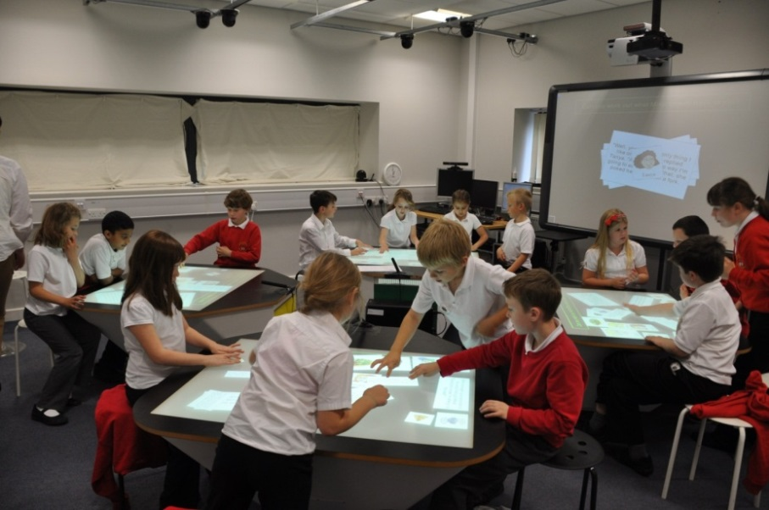
Тенденции, влияющие на изменения в образовании
Новый контент - электронные ресурсы:
Электронные учебники, ЭОРы
Платформы управления и дистрибуции контента
Контент создается учителями, студентами, вендорами
Массовые открытые университеты (MOOC)
Новые формы обучения:
Индивидуальное, мобильное
Массовое - открытые университеты
Научное, математическое и инженерное образование школьников (STEM)
Новые стандарты и методы оценивания в образовании

Slide 12
УМНЫЕ РЕШЕНИЯ
Новая концептуализация дополнительного образования детей: структура, программы, результаты, управление
Рациональный план «дорожная карта» изменений
Пилотные проекты по апробации моделей
Достижение показателей соглашения с министерством АО
Пакет НПА и модельных методик
фото
фото
фото

Slide 13
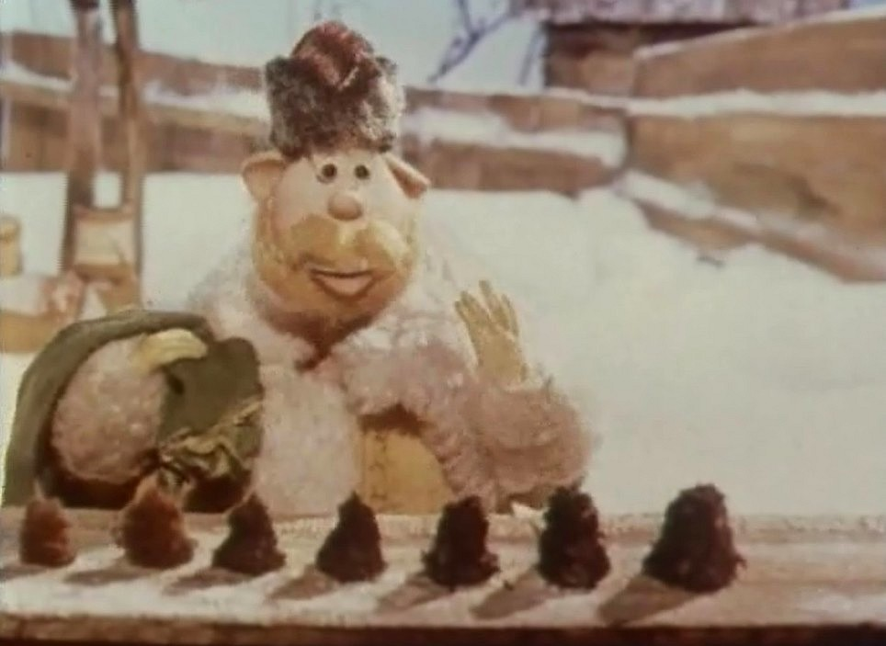
Повышение охвата :
рост за счет увеличения охвата детей и платных услуг(в 2021 году
до 77% детей)
фото
фото
фото

Slide 14
ПУТИ РЕШЕНИЯ
Бюджетный сектор
Закрепление социальных обязательств
Модульная организация программ
Персонифицированный учет
Частично-платные услуги
Кодификация программ (услуг)
Введение минимальных требований
Введение механизма формирования государственного заказа (возраст, содержание, целевые группы)
Модульное устройство программ
Формирование отдельного задания на ДО для школ
Многоканальное финансирование
Высшая школа экономики, Москва, 2013

Slide 15
ПУТИ РЕШЕНИЙ
ПУТИ РЕШЕНИЯ
Семьи и дети
Навигаторы услуг
Электронная запись
Мобилизационные механизмы вовлечения детей из неблагополучных семей
Интернет и медиа
Предоставление городских пространств и помещений для неформальных самодеятельных практик
Учет времени и достижений в образовательных траекториях
Высшая школа экономики, Москва, 2013

Slide 16
ПУТИ РЕШЕНИЯ
ПУТИ РЕШЕНИЙ
Негосударственный сектор и ГЧП
конкурентный доступ к бюджетным средствам
льготы на аренду, льготные тарифы, кредиты
равные принципы начисления стажа, распространение профессиональных льгот
предоставление права коммерческим организациям реализовывать образовательные программы в качестве основного вида деятельности
льготы по налогу на имущество
ГЧП в развитии инфраструктуры и управлении собственностью
фото
фото
фото

Slide 17
АЛГОРИТМ ДЕЙСТВИЙ
Совершенствование системы программного обеспечения ДОД
нормативно закрепить приоритетные направления
разработать инновационные программы
провести экспертизу программ в рамках направленностей во всех образовательных организациях, реализующих:
программы внеурочной деятельности
элективные курсы
общеобразовательные программы ДОД
совершенствовать содержание общеобразовательных программ
открытие Кванториума (2022 год), IT-куб (2023 год)

Slide 18
ПРОЕКТИРОВАНИЯ ПРОГРАММ ДОД
свобода выбора ОП и режима их освоения;
соответствие ОП и форм дополнительного образования возрастным и индивидуальным особенностям детей;
вариативность, гибкость и мобильность ОП;
разноуровневость (ступенчатость) ОП;
модульность содержания ОП, возможность взаимозачета результатов;
ориентация на метапредметные и личностные результаты образования;
творческий и продуктивный характер ОП;
открытый и сетевой характер реализации.

Slide 19
ПУТИ РЕШЕНИЯ
Совершенствование методического обеспечения
Разработка теоретических вопросов, относящихся к сфере методического сопровождения ДОД:
виды методической продукции (методразработка, методрекомендации, методпособие, дидактический материал);
понятие направленности в ДОД, ее предметное наполнение;
формы транслирования педагогического опыта: мастер-класс, педсеминар, педгостиная и др.
Разработка методик, технологий, методических рекомендаций (методика отслеживания обр. результатов в ДОД; технология создания ОМК; м/р по организации ДОД в СШ; м/р по подготовке к конкурсам; м/р по организации методических выставок; м/р по проведению мастер-классов, педсеминаров, конференций).
Обобщение методического опыта педагогов, помощь в систематизации их методических наработок
Распространение методического опыта педагогов через периодическую печать
фото
фото
фото

Slide 20
Усиление межведомственного взаимодействия
ПУТИ РЕШЕНИЯ
использование в образовательных проектах и программах ДОД всех ресурсов социума (вузы, музеи, предприятия, общественные организации и др.)
выработка новых способов межведомственного взаимодействия, сетевых образовательных программ
создание тематических образовательных кластеров с участием разных организаций
совершенствование материально-технической базы ОО

Slide 21
Переход на междисциплинарное образование
ПУТИ РЕШЕНИЯ
разработка и апробация междисциплинарных программ в области науки и техники, гуманитарных дисциплин и социальных технологий; программы «на стыке» наук, модульные курсы и тьюторское сопровождение обучающихся
пилотные направления науки и техники в востребованных направлениях по робототехнике, индивидуальному цифровому производству, биотехнологии, синтетическим видам искусств, новым видам спорта и др.;
реализация интегрированных междисциплинарных проектов

Slide 22
Работа с детьми и с особыми образовательными потребностями
ПУТИ РЕШЕНИЯ
разработка методик и комплектов для работы с детьми с особыми образовательными потребностями (игровые, реабилитационные методики).
создание интерактивных развивающих сред для реабилитации детей и обретения уверенности в своих силах.

Slide 23
Воспитательная работа
ПУТИ РЕШЕНИЯ
формирование активной гражданской позиции и социальных компетенций нового типа;
гражданско-патриотическое воспитание на основе использования объектов природного и культурного наследия, участия в походах, экскурсиях и экспедициях;
интеграция туристско-краеведческой деятельности, военной и строевой подготовки, разработка модели современного сбалансированного гражданско-патриотического образования.

Slide 24
Организация каникулярного времени
ПУТИ РЕШЕНИЯ
разработка типовых моделей организации оздоровительного развивающего отдыха, интеграция с общеобразовательными программами дополнительного образования;
сертификация программ оздоровительного развивающего отдыха;
экспертиза качества реализации программ отдыха для детей;
координация сети каникулярных мероприятий.

Slide 25
Основные механизмы развития дополнительного образования детей по формированию успешной личности
персонифицированное финансирование, обеспечивающее поддержку мотивации, свободу выбора и построения образовательной траектории участников дополнительного образования путем закрепления за ними определенного объема средств (размер персонифицированного обязательства) и их передачи организации (индивидуальному предпринимателю), реализующей дополнительную общеобразовательную программу после выбора этой программы потребителем;
единая система учета личных достижений детей в различных дополнительных общеобразовательных программах (включая программы внеурочной деятельности в рамках федеральных государственных образовательных стандартов общего образования), основывающаяся на едином открытом формате электронного портфолио и его представления на портале, с соблюдением всех требований законодательства Российской Федерации о защите персональных данных;
информационная открытость, обеспечение доступа граждан к полной и объективной информации о качестве дополнительных общеобразовательных программ, организациях, образовательных результатах и о результатах общественно-профессиональной экспертизы этих программ;

Slide 26
Основные механизмы развития дополнительного образования детей по формированию успешной личности
обеспечение инновационного, опережающего характера развития системы дополнительного образования детей при использовании лучших традиций отечественной сферы дополнительного образования и успешных мировых практик;
поддержка образовательных программ, ориентированных на группы детей, требующих особого внимания государства и общества (дети из группы социального риска, дети с ограниченными возможностями здоровья, дети из семей с низким социально-экономическим статусом);
развитие сферы дополнительного образования детей как составляющей национальной системы поиска и поддержки талантов, как основной для профессионального самоопределения, ориентации и мотивации подростков и молодежи к участию в инновационной деятельности в сфере высоких технологий и промышленного производства;
опора на инициативы детей и семьи, использование ресурсов семейных сообществ, позитивного потенциала подростковых и молодежных субкультурных сообществ.

